Slide 1
ДОМЕДИЧНА ДОПОМОГА
ПРИ УШКОДЖЕННЯХ
ЕКОГЕННИМИ ЧИННИКАМИ
НАВКОЛИШНЬОГО СЕРЕДОВИЩА

Slide 2
Види екогенних чинників
Крайні температури
Отруєння
Укуси тварин та комах
Електричний струм
Утоплення

Slide 3
Види опіків
Опік
Термічний
Хімічний
Радіаційний
Електричний

Slide 4
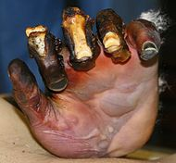
Ступені опіків
І ступінь ІІ ступінь ІІІ ступінь ІV ступінь

Slide 5
Правило Уоллеса
Визначення площі опіку в дорослого
Визначення площі опіку в дитини

Slide 6
Домедична допомога при опіках
Усунути вплив травмуючого фактора
Транспортувати в безпечне місце
За необхідності проводити СЛР
На місце опіку накласти холодний компрес
Надати протишокове положення
Накласти суху чисту пов’язку

Slide 7
Домедична допомога
при загальному перегріванні
Перемістити в прохолодне місце
Покласти на спину
Змочити холодною водою, накласти холодні компреси
Напоїти холодною водою (краще - мінеральною)
При непритомності - надати стабільного бокового положення
При зупинці дихання - негайно розпочати СЛР
Викликати екстрену швидку медичну допомогу

Slide 8
Ушкодження від дії
низької температури
Загальне замерзання
Виникнення та ступінь проявів залежить від багатьох факторів
Смерть настає при зниженні температури тіла до 22-20^{о}С
Місцеве відмороження
Чотири ступеня
Два періоди: прихований (дореактивний) і реактивний

Slide 9
Порядок надання допомоги
в разі переохолодження
Викликати екстрену швидку медичну допомогу
Перевдягнути в сухий теплий одяг
Напоїти солодкою міцною кавою (чаєм)
Зігріти грілками, ковдрами

Slide 10
Електротравма
Місцеве та загальне ушкодження тіла людини, що виникає внаслідок впливу електричного струму значної сили чи
розряду атмосферної електрики
(блискавки)

Slide 11
Умови дії електрики на тіло людини
Сила (0,08–1,0 А) та напруга (від 60 В)
Біологічні фактори (вік, хвороби)
Стан алкогольного сп'яніння, наркоз
Вид електричного струму

Slide 12
Домедична допомога в разі електротравм
Негайно звільнити від дії електричного струму
При відсутності дихання - здійснювати серцево-легеневу реанімацію
Напоїти значною кількістю рідини
Накласти на місце опіку чисту пов’язку
Накрити верхнім одягом чи ковдрою (зігріти)
Викликати швидку медичну допомогу

Slide 13
Заходи щодо запобігання
ураженню блискавкою
Заховатися в приміщенні або в машині та закрити вікна
За умов перебування у воді – найшвидше дістатися берега
Не наближатися до телеграфних стовпів або високих дерев
Не користуватися телефоном
Не перебувати на вершинах горбів
Не наближатися до техніки та транспортних засобів
Не стояти поряд із провідниками електрики
Триматися на відстані один від одного та лягти на землю

Slide 14
Види утоплення
Істинне
Синкопальне
Асфіктичне

Slide 15
Порядок надання допомоги при утопленні
Здійснити фіксацію шийного відділу хребта
Виконати п’ять рятувальних вдихів
Викликати швидку медичну допомогу
За необхідності здійснити СЛР

Slide 16
Отрута
Речовина, яка
після потрапляння
в організм у мінімальних дозах (діючи хімічним або фізико-хімічним шляхом) зумовлює
за певних умов
розлад здоров’я
або смерть

Slide 17
Умови дії отрут
Доза
Розчинність
Характер супутніх речовин
Форма та способи введення
Концентрація
Індивідуальні особливості

Slide 18
Класифікація отруйних речовин
Хімічні
Рослинні
Тваринні

Slide 19
Допомога при отруєнні газами
Винести на свіже повітря
Покласти в безпечне місце
Забезпечити спокій та зігріти
За можливості дати подихати киснем
За необхідності проводити СЛР
При потраплянні отрути на шкіру та очі - промити водою

Slide 20
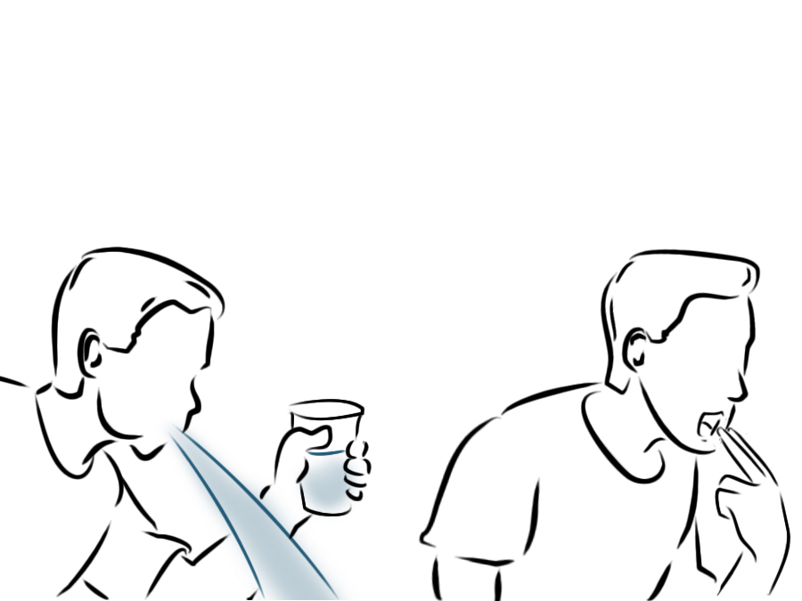
Техніка промивання шлунка
«ресторанним» методом для дорослого
Випити 500–700 мл (два-три стакани) чистої холодної (18 °С) води
Викликати блювання, натискаючи на корінь язика
Дати активоване вугілля
(1 таблетка – на 10 кг ваги тіла)
Повторювати заходи до отримання чистих промивних вод

Slide 21
Допомога при отруєнні
грибами та рослинами
Промити шлунок і кишківник
Дати активоване вугілля
За потреби здійснити реанімаційні заходи
Забезпечити прохідність дихальних шляхів

Slide 22
Домедична допомога в разі укусів тварин
Ізолювати тварину та запам'ятати її вид
Провести огляд на наявність кровотечі
За відсутності кровотечі промити рану мильним розчином і накласти чисту пов’язку
Зупинити кровотечу та накласти на рану чисту пов’язку

Slide 23
Домедична допомоги при укусах
отруйних змій та павуків
Запам’ятати (сфотографувати) тварину
Покласти та забезпечити спокій постраждалого
Іммобілізувати кінцівку
Накласти чисту пов’язку
Накласти стискаючу пов’язку вище місця укусу, якщо отрута нейротоксична
Дати пити багато рідини
Не допустимо
Намагатися видалити отруту шляхом розрізання та припалювання місця укусу
Прикладати до місця укусу холодний компрес

